Slide 1

Navigating the Future: Inteligencia Comercial
Transición de procesos legacy a un ecosistema de datos centralizado y automatizado
Objetivo: Modernización integral de la gestión de Forecast Comercial

Slide 2
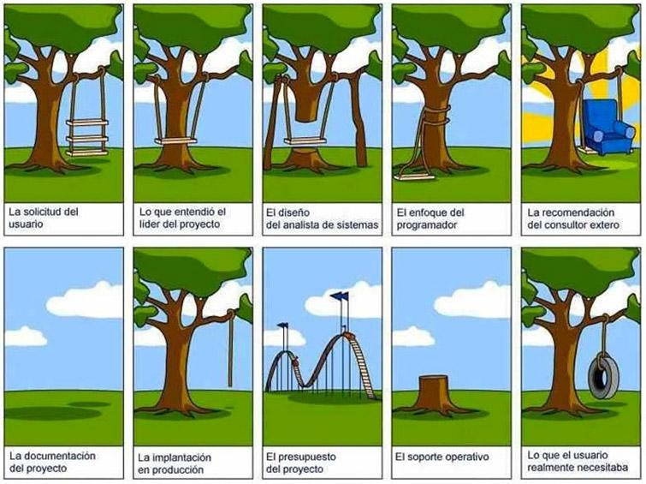
Lo que suele suceder en desarrollo de sistemas:

Slide 3
Roadmap: Enfoque AGILE (Proceso Iterativo)
1. Alcance
2. Desarrollo
3. ETL
4. Onboarding
5. In Situ
Diseño del Sistema
Escribir el Software
Carga de Datos
Implementación
Acompañamiento
➔
➔
➔
➔
Llegar al mejor
Stack tecnológico que se
Extraer, Transformar y
Despliegue y
Mejora continua
entendimiento de la
usará para construir SW.
Cargar la data de
capacitación operativa.
operando en Petral.
necesidad.
ejecución del 2026.
Modifica Alcance
Ajusta Software
Mejora Extracción
Calibra Onboarding
Feedback Constante (El campo mejora el sistema)
Fase 6: Soporte y Mantenimiento Recurrente
El sistema es un organismo vivo, necesita supervisión, correcciones periódicas, crecimiento de nuevas funcionalidades, chequeos de salud, a lo largo de toda su vida.

Slide 4
Fase 1: Diseño del Sistema - Alcance
Objetivo del Desarrollo
Crear una herramienta capaz de ejecutar el FORECAST COMERCIAL de manera centralizada, usando una herramienta diseñada a medida, con tecnología moderna, segura y en la nube.
PROYECTAR: Proyectar Ventas y hacer un P&L a nivel GROSS MARGIN
COTIZAR: Cotizar viajes fuera de contrato estructurando "paquetes" que maximicen rentabilidad
MEDIR: Comparar las proyecciones comerciales con la ejecución real a lo largo del tiempo y medir la ejecución mediante una serie de KPI´s
MEJORAR: Basados en los resultados medidos por cada KPI, proponer estrategias comerciales que permitan elevar las ventas y la rentabilidad

Slide 5
Fase 1: Los Tres Pilares Lógicos
Para materializar este nivel de control, diseñaremos la herramienta sobre tres pilares complementarios:
Pilar A: Commercial Forecast | Objetivo: Usar "VOYAGE CALCULATIONS" como base estática para determinar costos por ruta y asegurar el margen operativo requerido. Alcance: Sistematizar los Maestros en una base centralizada y automatizar las Proyecciones de Ventas y PnL a nivel GROSS MARGIN POR RUTA/VIAJE/BARCO
Pilar B: Proformador SPOT | Objetivo: Simular y cotizar viajes fuera de contrato (VOYAGE CHARTER - VCH) con agilidad y precisión. Alcance: Traer costos de ruta/viaje/barco y mover tarifas para cotizar propuestas VCHs (paquetes de viajes).
Pilar C: Control de Gestión | Objetivo: Medir la precisión de las proyecciones comerciales vs la ejecución operativa real que hoy se lleva centralizada en una herramienta a medida. Alcance: Interfaz para ingreso de fletes&gastos reales. Permitirá ajusta VOYAGE CALCULATIONS para futuros contratos si los márgenes REALES lo requieren.

Slide 6
Demostración Visual: Pilar A - Commercial Forecast
Impacto del Pilar A: Visibilidad predictiva por barco y por ruta.
Ventas Mensuales por Ruta y Buque
1,250,000
3,000,000
Ventas por Buque ($)
1,000,000
2,400,000
Total Ventas Mes ($)
CT CT
CT CT
M M
M M
M M
T T
T T
M M
T T
750,000
CT CT
CT CT
M M
T T
1,800,000
T T
T T
T T
T T
M M
M M
M M
M M
T T
T T
T T
T T
T T
CT CT
CT CT
M M
M M
M M
CT CT
CT CT CT CT
T T
T T
T T
CT CT
CT CT CT CT
M M
M M
M M
M M
T T
CT CT
CT CT
M M
M M
M M
T T
T T
CT CT
CT CT CT CT
500,000
M M
M M
M M
T T
T T
M M
M M
CT CT
CT CT CT CT
T T
T T
T T
1,200,000
250,000
M M
M M
T T
T T
CT CT
CT CT CT CT
M M
M M
M M
T T
T T
T T
CT CT
CT CT CT CT
M M
M M
M M
T T
T T
T T
CT CT
CT CT
M M
M M
M M
T T
T T
T T
CT CT
CT CT CT CT
M M
M M
M M
T T
T T
T T
CT CT
CT CT CT CT
M M
M M
T T
T T
T T
T T
CT CT
CT CT CT CT
600,000
0
0
Moquegua
Tablones
Concon T.
Moquegua
Tablones
Concon T.
Moquegua
Tablones
Concon T.
Moquegua
Tablones
Concon T.
Moquegua
Tablones
Concon T.
Moquegua
Tablones
Concon T.
Ene 26
Feb 26
Mar 26
Abr 26
May 26
Jun 26
🎨 RUTAS:
Callao-Marcona Callao-Matarani
Ilo-Mejillones Ilo-Matarani Ilo-Marcona
Ilo-Callao
🚢 BARCOS: T TABLONES
M MOQUEGUA ^{CT} CONCON T. H HUEMEL

Slide 7
Variante: Forecast por Rutas (Drill-down Barcos)
Impacto del Pilar A: Agrupación por Rutas con volumen aportado por barco.
Ventas Mensuales por Ruta (Composición por Buque)
1,250,000
M
CT
CT
CT
10,00
H
M
M
CT
M
CT
CT
M
Ventas por Ruta ($)
1,000,000
H
M
M
M
CT
CT
M
8,000
H
M
T
CT
CT
H
H
T
M
CT
T
750,000
T
M
H
T
CT
H
T
H
M
T
CT
T
M
6,000
T
M
H
T
H
CT
H
T
H
H
T
M
T
T
CT
H
M
500,000
M
T
CT
CT
CT
CT
H
T
CT
T
CT
CT
T
H
CT
T
CT
T
T
H
T
T
4,000
M
T
CT
CT
CT
H
T
CT
CT
T
H
CT
T
M
CT
T
T
H
T
T
250,000
M
H
T
CT
CT
CT
T
H
T
T
CT
CT
H
CT
H
H
M
M
CT
T
M
M
H
T
H
H
CT
T
M
2,000
CT
T
H
M
M
H
T
CT CT
T
T
CT
T
H
CT
T
H
H
T
M
M
CT CT
CT
M
M
H
T
H
H
CT
T
M
H
0
CT
T
H
M
M
H
T
CT CT
T
T
CT
T
H
CT
H
T
H
H
T
M
M
CT CT
CT
M
M
H
T
H
H
CT
T
M
M
H
0
Cal-Mar
Cal-Mat
Ilo-Mej
Ilo-Mat
Ilo-Mar
Ilo-Cal
Cal-Mar
Cal-Mat
Ilo-Mej
Ilo-Mat
Ilo-Mar
Ilo-Cal
Cal-Mar
Cal-Mat
Ilo-Mej
Ilo-Mat
Ilo-Mar
Ilo-Cal
Cal-Mar
Cal-Mat
Ilo-Mej
Ilo-Mat
Ilo-Mar
Ilo-Cal
Cal-Mar
Cal-Mat
Ilo-Mej
Ilo-Mat
Ilo-Mar
Ilo-Cal
Cal-Mar
Cal-Mat
Ilo-Mej
Ilo-Mat
Ilo-Mar
Ilo-Cal
Ene 26
Feb 26
Mar 26
Abr 26
May 26
Jun 26
🎨 RUTAS:
Callao-Marcona Callao-Matarani
Ilo-Mejillones Ilo-Matarani Ilo-Marcona
Ilo-Callao
🚢 BARCOS: T TABLONES M MOQUEGUA ^{CT} CONCON T. H HUEMEL

Slide 8
Variante: Composición Estructural (Rutas vs Buques)
Enero 26: Agrupado por Ruta
Enero 26: Agrupado por Buque
Cal | Cal | Ilo-Mej | Ilo-Mat | Ilo-Mar | Ilo-Cal
M $377k | M $364k | H $247k | M $351k | H $650k | CT $247k
 |  | M $260k
 |  |  |  |  | T $390k
 |  |  | T $390k
 |  | T $286k
M | T | H | CT
Cal-Mar $377k | Ilo-Mej $286k | Ilo-Mej $247k | Ilo $247k
Cal-Mat $364k | Ilo-Mat $390k | Ilo-Mar $650k
Ilo-Mej $260k
 | Ilo-Cal $390k
Ilo-Mat $351k
RUTAS:
Cal-Mar
Cal-Mat
Ilo-Mej
Ilo-Mat
Ilo-Mar
Ilo-Callao
BUQUES: T TABLONES M MOQUEGUA ^{CT} CONCON T. H HUEMEL

Slide 9
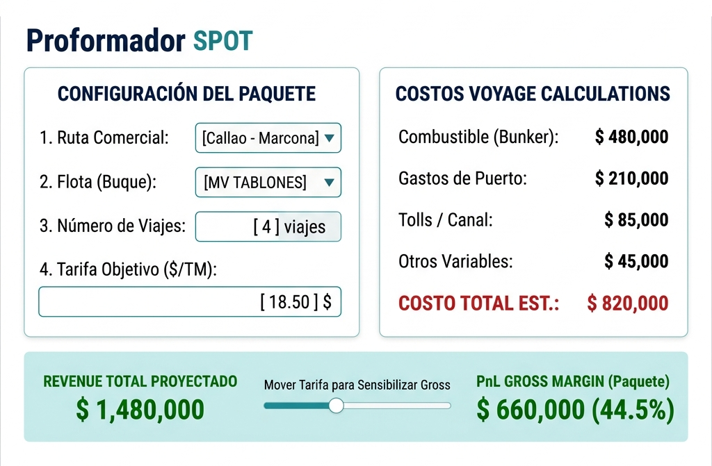
Demostración Visual: Pilar B - Proformador SPOT
Impacto del Pilar B: Propuestas comerciales ágiles basadas en el PnL del Paquete.

Slide 10
Demostración Visual: Pilar C - Control de Gestión
Impacto del Pilar C: Midiendo la varianza operativa y ajustando costos a la realidad.
Ejecución de Gross Profit: Proyectado (P) vs Real Ejecutado (R)
1,000,000
+300,000
Varianza de Gross Profit ($)
Gross Profit ($)
800,000
R
+200,000
600,000
R
P
R
P _{R}
R
P
R
P
R
_{P} R
P R
R
+100,000
P
R
P R
P
R
P _{R}
P
P
_{P} R
P
R
R
P
P
R
_{P} R
P
400,000
P
R
P
_{P} R
R
0 (Target)
P R
P
P R
200,000
-100,000
0
Moquegua
Tablones
Concon T.
Huemel
Moquegua
Tablones
Concon T.
Huemel
Moquegua
Tablones
Concon T.
Huemel
Moquegua
Tablones
Concon T.
Huemel
Moquegua
Tablones
Concon T.
Huemel
Moquegua
Tablones
Concon T.
Huemel
-200,000
Ene 26
Feb 26
Mar 26
Abr 26
May 26
Jun 26
🎨
RUTAS:
Callao- Marcona
Callao- Matarani
Ilo-
Mejillones
Ilo-
Matarani
Ilo-
Marcona
Ilo-
Callao
📊
ESTADO:
(P)
Proyectado
(R) Real (Composición)

Slide 11
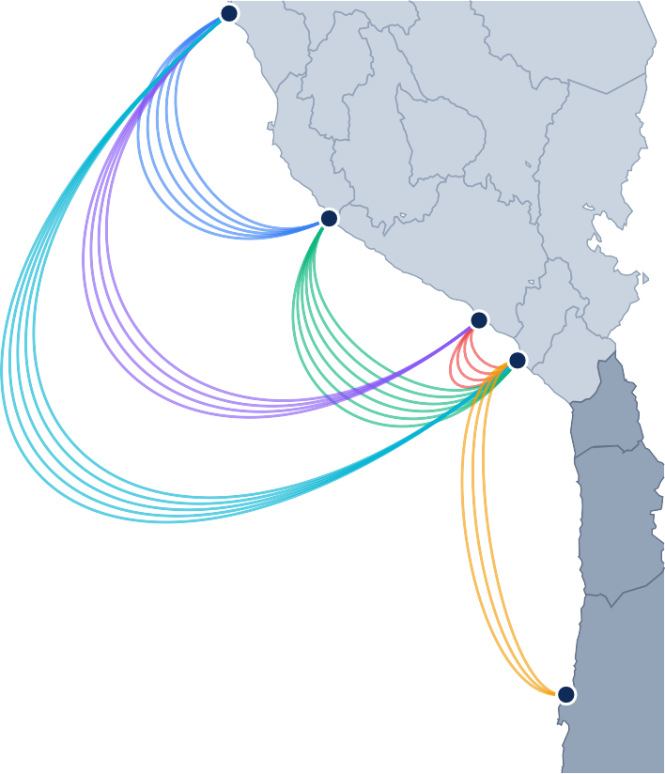
Análisis de Tráfico: Spaghetti Map de Rutas / Data GPS
Filtros de Dashboard
Callao
Periodo mensual:
Junio 2026 (Proyectado)
˅
Filtrar por Buque:
🚢 Todos los Buques (Consolidado)
˅
Marcona
Filtrar por Ruta:
Matarani
Ilo
🎨 Todas las Rutas (Spaghetti completo)
˅
Rutas de Viaje
Callao-Marcona Callao-Matarani Ilo-Callao
Ilo-Matarani Ilo-Marcona Ilo-Mejillones
IVIA
OCEANO PACIFICO
Mejillones
GeekSoft Forecast System | Mockup V2

Slide 12
Estructura de Flota: Participación por Puerto y Ruta
KPIs de Flota
$1,350k
$950k
GROSS MARGIN TOTAL:
$6,450,000
H
CT
T
Callao
CT
T
M
M
VIAJES EJECUTADOS:
27 Viajes / Mes
Puertos de Salida
BUQUE MÁS RENTABLE:
Moquegua (42.5%)
$1,100k
H
$1,450k
$850k
$750k
T
H
H
T
M
Ilo
M
CT
T
CT
H
Distribución de Flota
CT
M
M
CT
T
TABLONES
M
MOQUEGUA
Callao
Marcona
Puertos de Llegada
Matarani
Mejillones
CT
CONCON T.
H HUEMEL
GeekSoft Forecast System | Mockup V2

Slide 13

Ejemplos sugeridos de KPIs Operativos y Comerciales
Indicadores Clave de Desempeño (KPIs) para la toma de decisiones ágiles.
Ventas ⏲ Operativos
💵 Gross Margin
Venta por Buque | Ingreso bruto asignado a cada nave en el período.
Venta por Ruta | Concentración de ingresos por ruta
Venta por Cliente | Participación de cada cliente en la facturación total.
Días con Carga | Tiempo productivo: buque navegando con mercancía. Mide eficiencia operativa.
 | Tiempo de espera,
Días en | carga y descarga.
Puerto | Detecta cuellos de
 | botella logísticos.
Margen por Buque | Rentabilidad neta de cada activo flotante sobre sus costos operativos reales.
Margen por Ruta | Eficiencia económica de cada tramo operado. Revela rutas que drenan rentabilidad.
Margen por Cliente | Beneficio real tras descontar costos operativos asignados a cada cliente.

Slide 14


Fase 2: Desarrollo del Sistema (CODING)
Para materializar el alcance, desarrollaremos el sistema reemplazando los silos de información manuales con un Stack Tecnológico de última generación, robusto y escalable.
Base de Datos
SUPABASE
(PostgreSQL)
Backend & Visualización
STREAMLIT + ECHARTS
(Python / Apache ECharts)
Infraestructura
CONTABO
(Cloud VPS)
Actuará como la única fuente de verdad en la nube, centralizando maestros, tarifas, forecasts y ejecución.
Desarrollo ágil de User Interface (UI), gráficas avanzadas interactivas a medida y lógica matemática libre de errores.
Servidor dedicado en la nube que garantizará que Petral tenga acceso continuo 24/7 a la herramienta con 99.99% de disponibilidad garantizada.

Slide 15
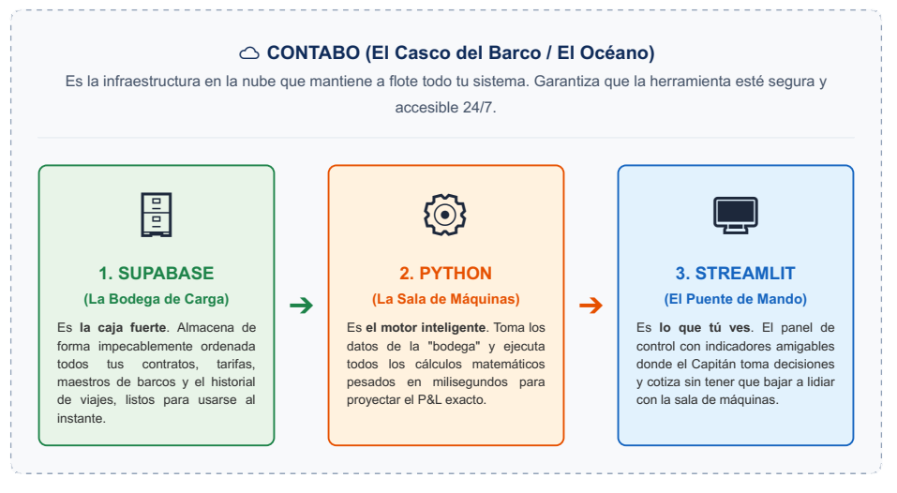
El Stack tecnológico en analogía de ARMADOR

Slide 16
Comparativa Tecnológica: Estado Actual vs. Estado Futuro
🔍 Dimensión / Criterio | Estado Actual (Excel + SharePoint) | Estado Futuro (Supabase + Streamlit)
Lógica Matemática Expuesta | Frágil y manipulable: Fórmulas expuestas en celdas. Alto riesgo de alteración involuntaria por parte de usuarios comerciales u operativos. | Centralizada y blindada: Algoritmos matemáticos y fórmulas compiladas en el servidor web, resguardadas ante errores de digitación.
Colaboración Limitada y Bloqueo de Acceso | Secuencial y restrictivo: Bloqueos de archivos por uso simultáneo. Generación de duplicados y confusión de versiones cotizadas. | Concurrente e instantánea: Múltiples usuarios cotizando tarifas, simulando rutas y operando de forma simultánea sin interferencias.
Trazabilidad del Dato | Inexistente: No hay bitácora de quién cotizó, cuándo se cambió una tarifa base o bajo qué criterios se aprobó un margen histórico. | Auditable y automática: Historial de transacciones completo. Registro centralizado de usuarios, cotizaciones y cambios autorizados.
Consolidación de KPIs | Manual y lenta: Consolidar la varianza operativa (PnL real vs. proyectado) requiere copiado de archivos y reportes mensuales manuales. | Automatizada: Dashboards interactivos de Ventas / Gross Profit y varianzas de viaje actualizados al instante mediante base de datos integrada.
Seguridad y Backups | Baja: Archivos expuestos en carpetas de SharePoint que pueden descargarse, borrarse o sobrescribirse libremente sin restricción robusta. | Alta (Grado Empresarial): Perfiles de acceso restringidos por roles, backups automáticos en la nube y servidor dedicado en VPS.

Slide 17
Fase 3, 4 y 5: ETL, Implementación y Acompañamiento
El éxito de la herramienta no solo depende del código de la Fase 2, sino de tener data adecuada para ejecutar mediciones REALES, la adopción TOTAL de los usuarios operativos y comerciales de Petral.
Extraer de los exceles de JN/MEC la data de los viajes del 2026 para poder tener una comparación entre un forecast simulado en Ene 26 contra ejecución
Fase 4: Implementación
y Onboarding
Fase 5: Acompañamiento
In Situ
Fase 3:Extract, Transform
– Load
➔
Involucramiento directo del equipo operativo y gerencial para asegurar el entendimiento y capacitación sobre la plataforma con datos reales.
➔
Trabajo codo a codo con USERS para verificar UI/UX. Nos permite identificar mejoras UI/UX, corregir bugs y calibrar el motor algorítmico al
instante.

Slide 18
Esquema Lógico de Pricing
Resumen de la Estructura de Cobro: Inversión en Implantación vs. Tarifa Recurrente.
Paso 1: Diseño
Paso 2: Desarrollo
Paso 3: ETL (Carga)
Paso 4: Onboarding
Paso 5: In Situ
Lógica: Pago fijo inicial.
Lógica: Cobro por entrega de hitos funcionales
Lógica: Tarifa por volumen de carga de datos.
Lógica: Tarifa fija por
implementación del sistema.
Lógica: Cobro por días/ hombre de soporte
presencial.
Esfuerzo: Determinado por la cantidad de reportes
históricos a reproducir y la complejidad de la lógica de negocios
Esfuerzo: Relacionado con
los años de histórico de viajes de la flota de Naviera Petral
que se deseen cargar
Esfuerzo: Medido por el nivel de complejidad del
entrenamiento de los equipos operativos y comerciales.
Esfuerzo: Vinculado a la cantidad de pantallas del SW a conectar.
Esfuerzo: Dependiente de la cantidad de analistas
comerciales a capacitar cara a cara y horas de refinación en oficina.
Paso 6: Tarifa Recurrente Mensual de Soporte y Alojamiento (Mantenimiento)
Lógica de Pago: Suscripción mensual fija posterior al despliegue.
Cobertura: Asegura el acceso seguro y continuo de Naviera Petral al software web. Incluye el costo del servidor dedicado en la nube (VPS en Contabo), el costo de la base de datos centralizada (Supabase PostgreSQL), respaldos diarios de seguridad de la base de datos, resolución de incidentes operativos y mejoras continuas de lógica comercial (mantenimiento correctivo y evolutivo menor). No incluye nuevos desarrollos

Slide 19
Demos : SUPABASE – STREAMLIT – CHAT IA
https://supabase.com/dashboard/project/mancsrsbtzgctgorpogs/editor/17496?schema=public
https://inandes.geeksoft.tech/CRM_Chat

